Slide 1
Извлечение именованных сущностей (NER)
Краткий обзор
Иван Смуров, Ivan_S@abbyy.com

Slide 2
Содержание
Формулировка задачи NER
Классические решения задачи NER
Нейросетевые решения задачи NER
Извлечение именованных сущностей: от теории к практике

Slide 3
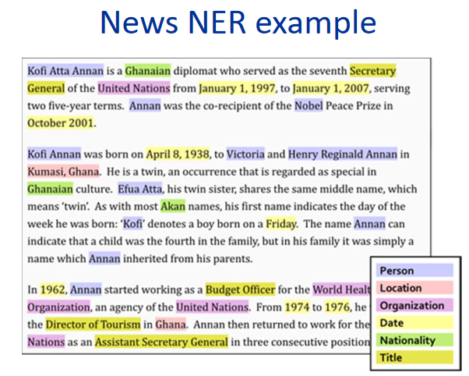
NER: постановка задачи
Задача NER – выделение спанов сущностей в тексте
В классической постановке (MUC-6, 1996 год) сущности – персоны, локации и организации
В разных стандартных корпусах добавляются свои дополнительные типы сущностей - Misc, даты, денежные суммы и т. п

Slide 4
NER: зачем все это нужно?
Сам по себе NER нужен не слишком часто (хотя встречаются и прямые практические применения NER: обычно приведение неструктурированных данных в более структурированный вид - текстов в таблицы и т. д.)
Тем не менее, это шаг в сторону «понимания» текста – позволяет выделить в тексте важные зоны, собрать (или даже просто выделить в тексте) куски для дальнейшего анализа и т. п.
Также, благодаря NER может улучшиться качество других задач NLP (сами сущности – надежные коллокации, выделение может помочь в разрешении местоименной анафоры и т. п.), можно улучшить качество понимания поисковых запросов и т. д.
Постановка достаточно гибкая – можно подобрать нужный для конкретной задачи набор сущностей и научиться их выделять.

Slide 5
NER: в чем подвох?
Задача не такая простая – есть сложности с омонимией (Вашингтон - персона или локация), необходимость учитывать глобальный контекст и знания о мире и т. п.
Практически для любого набора сущностей возникают тонкие и пограничные случаи выделения – что является сущностью, как проводить границы спанов (Магазин Профессиональных Металлоискателей v. s. магазин зоотоваров Немо v. s. «Цветочек» - магазин лучших и самых любимых брендов по доступным ценам).
Как результат, инструкция усложняется, требуется все более квалифицированная (а значит дорогая) разметка

Slide 6
NER: метрики и корпуса
Для сравнения, как правило, используется строгая f-мера ( сущность – true positive т. и т. т., к. границы спанов эталона и теста в точности совпадают)
В силу дороговизны разметки общедоступных корпусов немного
Для английского языка есть корпуса различных соревнований по NER – MUC, TAC, CoNLL. Везде, как правило, используются новостные тексты
Золотой стандарт – CoNLL 2003 (~300k токенов, сущности – LOC, PER, ORG и Misc). SOTA f-мера ~ 0.93
Для русского языка ситуация еще хуже: единственный доступный корпус Диалог 2016 очень маленький (~50к токенов) и со специфической разметкой

Slide 7
NER: сведение к задаче классификации
BIOES-схема Иван Петрович Сидоров купил Google ->
B-PER I-PER E-PER OUT S-ORG
Проблемы с пересечением сущностей – МГУ им. Ломоносова
Стандартный способ хранить данные – формат conll. Текст разбивается на предложения, предложения на токены. Строка соответствует одному токену. В колонках необходимая для анализа информация про токен (словоформа, POS-таг, метка и т д)

Slide 8
NER: дела давно минувших дней
Строго говоря, задачу NER можно решать и без машинного обучения. Rule-based системы для отдельных сущностей (особенно числовые – даты, денежные суммы и т п) или корпусов могут дать неплохой результат
Тем не менее, до конца 2000-х, SOTA-результаты показывали системы на основе классических методов машинного обучения(HMM, MEMM, SVM, CRF, random forest, их комбинации)
В качестве признаков обычно использовалась словоформа, POS-таги, морфология (префиксы, суффиксы) а также признаки о наличии в токене спецсимволов и внешнем виде токена (капитализация, наличие пунктуаторов). Самый общий из последней категории – шаблон капитализации (iPhone6 -> aAaa1)
Для улучшения качества активно используются газетиры(словари сущностей)
Неплохой обзор классических методов для решения NER в Nadeau and Sekine (2007), A survey of Named Entity Recognition and Classification

Slide 9
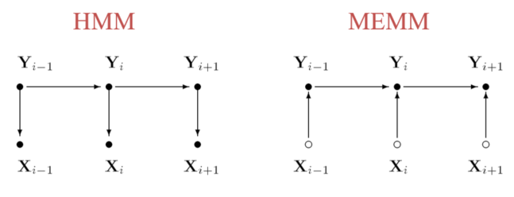
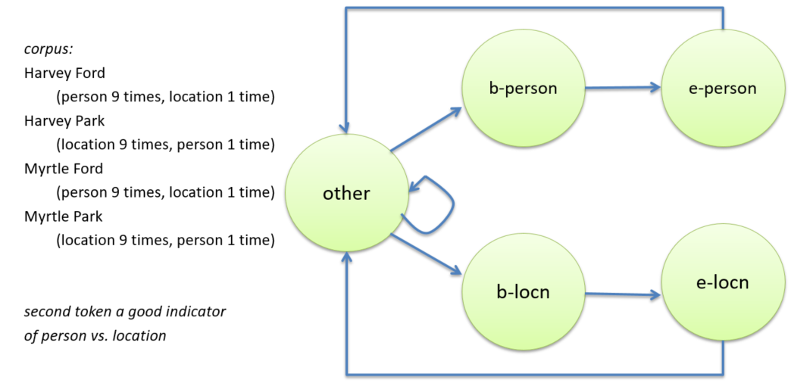
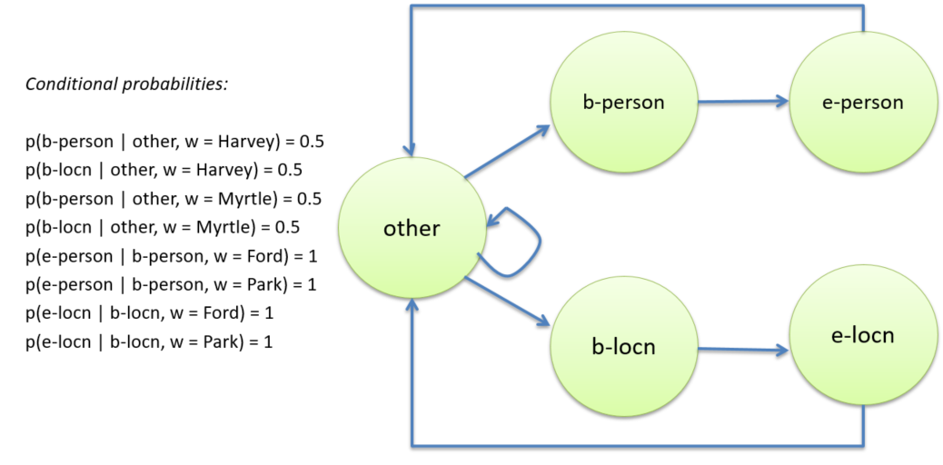

Label bias problem
Метки в схеме IOBES завсият друг от друга. Напр. метка I-Per может быть только после метки B-Per или I-Per .
Для HMM и MEMM вероятности исходящих дуг нормируются для каждого состояния по-отдельности: label bias problem

Slide 10
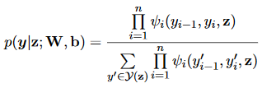


Conditional random field
Входная посл. : , выходная посл. для z:
CRF оптимизирует условную вероятность всей выходной посл. При данной входной посл., где множество всех возм. меток, а
При обучение на множестве оптимизируем по ММП
Декодирование на тестовом множестве – нахождение посл. : с максимальной условной вероятностью
Для linear chain CRF обучение и декодирование эффективно разрешается с помощью алгоритма Витерби (динамика по путям)

Slide 11
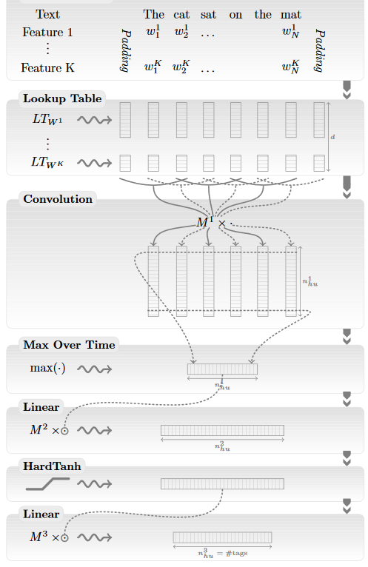
NER: преданья старины глубокой
Первая удачная попытка решить задачу NER c помощью нейросетей в Collobert el al (2011), Natural Language Processing (Almost) from Scratch
В статье рассмотрены 2 метода – window based и sentence based. Второй лучше, но несколько сложнее
Признаки – эмбеддинги + ручные признаки (капитализация, POS-таги и т д)
Модель с газетирами показала SOTA-результат на CoNLL 2003

Slide 12
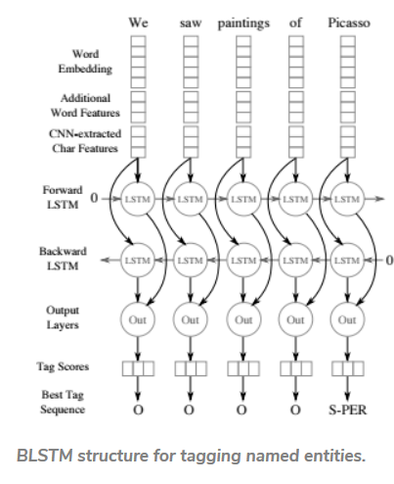
Шаг в современность – Char CNN + BLSTM + CRF
В данный момент самая популярная архитектура такая:
Признаки всех токенов предложения (быть может окруженные паддингами и/или контекстом из соседних предложений) подаются в Bidirectional RNN
В качестве последнего слоя хорошо использовать CRF – он выстраивает метки токенов в согласованные цепочки (и дает прирост f-меры на CoNLL03 ~ 1%)

Slide 13
Char CNN + BLSTM + CRF: признаки токена
Признаки токена, как правило, состоят из 3 частей:
Словоформенные эмбеддинги. В литературе обычно дообучаются предобученные на большом корпусе эмбеддинги. На практике дообучение большого профита не дает
Символьные признаки: эмбеддинги символов каждого токена подаются в CNN (или RNN) небольшого размера. Результат применения CNN или RNN конкатенируется с остальными признаками токена.
Могут использоваться дополнительные признаки токена – POS-таги и т. п.
Применение всей архитектуры в законченном виде появилось в статьях: Ma and Hovy (2016) End-to-end Sequence Labeling via Bi-direcitonal LSTM-CNNs-CRF и Lample el al (2016) Neural Architectures for Named Entity Recognition

Slide 14
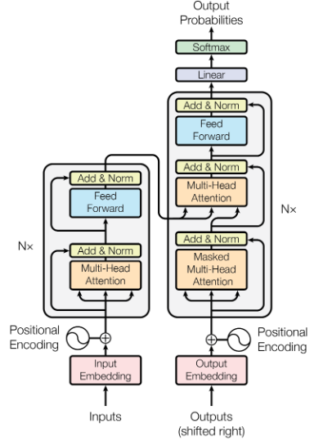
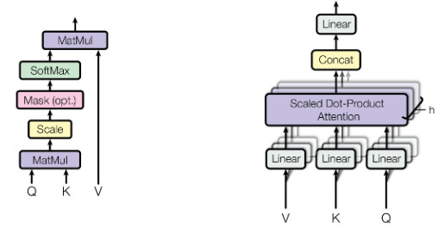
Трансформер
Vaswani et al (2017) Attention is all you need

Slide 15
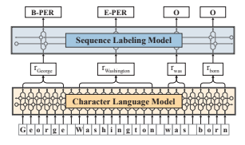
Текущее SOTA
Простая идея по улучшению качества модели – добавить ELMo к словоформенным эмбеддингам в CharCNN-BLSTM-CRF. Появилось в Deep contextualized word representations Peters et al., 2018. Качество на CoNLL 2003 – 0.922
Google сделал языковую модель похожую на ELMo, но на основе трансформера. Появилось в Devlin et al., 2018 BERT: Pre-training of Deep Bidirectional Transformers for Language Understanding. Качество на CoNLL 2003 – 0.928
Текущее SOTA Flair embeddings – упрощение языковой модели из ELMo Появилось в Akbik et al., 2018 Contextual String Embeddings for Sequence Labeling. Качество на CoNLL 2003 – 0.931

